Slide 1
Tp n°4 Amplificador Base Común

Slide 2
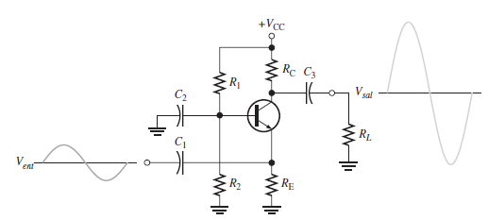
El amplificador base común tiene ese nombre por que la base del transistor es común tanto a la entrada como a la salida.

Slide 3
Este amplificador se caracteriza por tener:
Baja impedancia de entrada.
Alta ganancia de Voltaje.
La ganancia de corriente es aproximadamente a 1.
Alta impedancia de salida.

Slide 4
Tiene aplicaciones útiles en altas frecuencias
Como amplificadores de radiofrecuencia (RF).
Como buffer de corriente.
Amplificador de alta frecuencia.
Se emplea en configuraciones cascode.
En etapa amplificadora en circuitos multietapa,

Slide 5
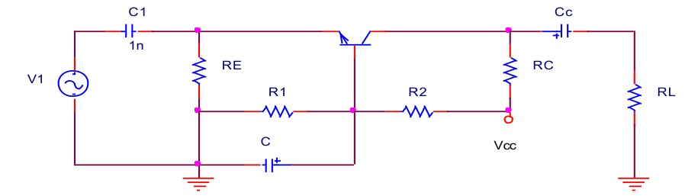
Circuito base común

Slide 6


Diseño para máxima excursión simétrica
Partimos con los valores:
Vcc= 17,4 V
β= 200
RE=220 Ώ
RC=2.2 KΏ
RL= 2.2 KΏ
Cálculo de los valores
Por criterio de estabilidad del punto Q
Cálculo de Vbb

Slide 7
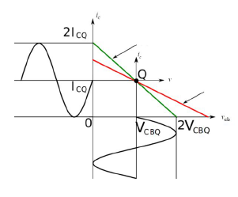

Diseño para máxima excursión simétrica
Corriente de colector para MES
Tensión colector base para MES

Slide 8



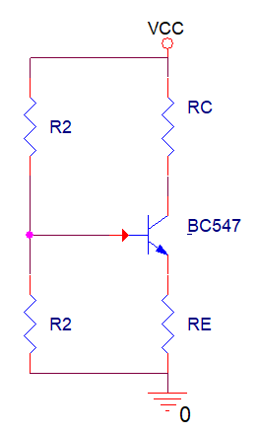
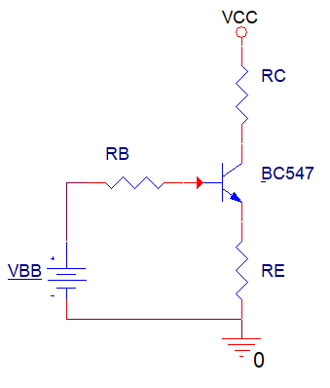


Diseño para máxima excursión simétrica
Cálculo de R1 y R2. Por thevenin tenemos la siguiente ecuación
Desarrollando obtenemos R1 y R2

Slide 9
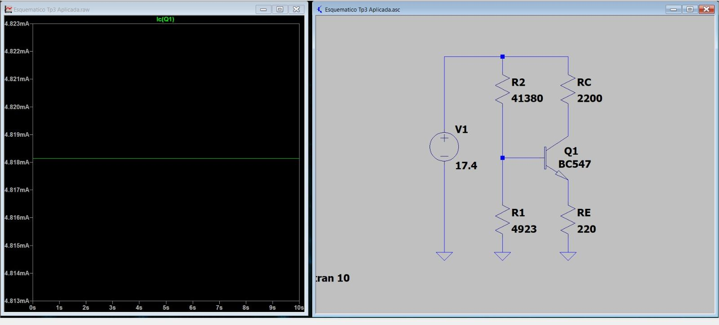
Simulación con valores calculado
ICQ=4.81mA

Slide 10
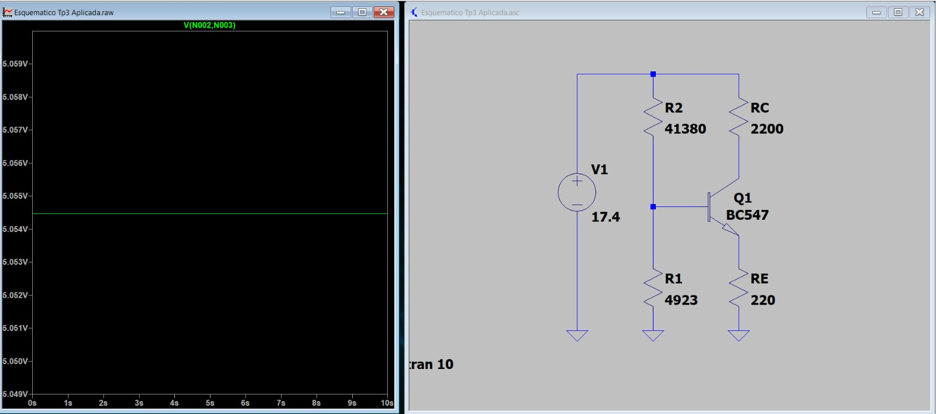
Simulación con valores calculado
VCB=5,06V

Slide 11
Diseño para máxima excursión simétrica
Resistencia | Calculado | Normalizado
RE | 220 | 220
RC | 2,2K | 2,2K
R1 | 4,9K | 4,7K
R2 | 41,38K | 39K
RL | 2,2K | 2,2K

Slide 12
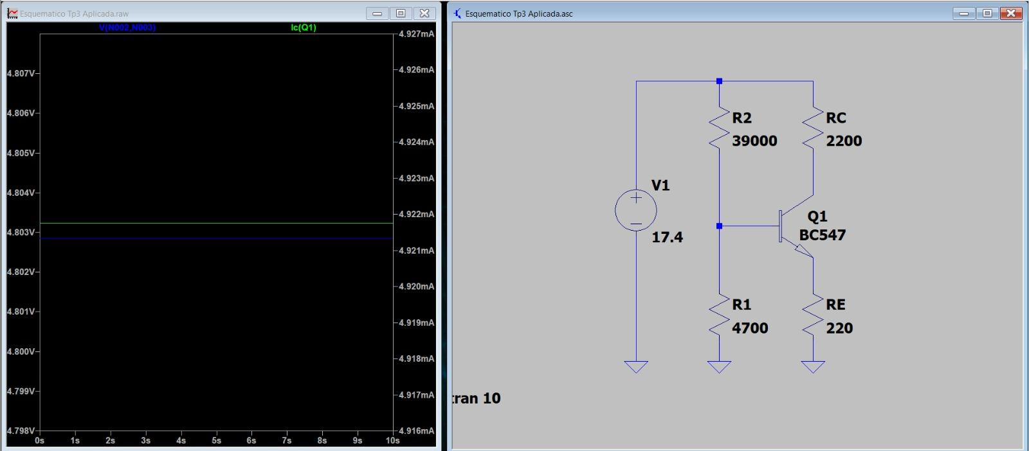
Simulación con valores normalizado
VCB=4.8V
ICQ=4.92mA

Slide 13
Horquilla de valores
+10%=5.742V
VCB=5.22V
-10%=4.698V
+10%=5.214mA
ICQ=4.74mA
-10%=4.266mA

Slide 14


Análisis y recta de carga
Con los valores de las resistencias normalizada, calculamos nuevamente los valores teórico.
Thevenin

Slide 15


Análisis y recta de carga
mediante la ecuación de la malla de entrada
Con la ecuación de la malla de salida

Slide 16


Análisis y recta de carga
Corriente de base

Slide 17

Análisis y recta de carga
Ecuación de la recta de carga CC
Intersección con los ejes

Slide 18
Análisis y recta de carga
Ecuación de la recta de carga CA
Intersección con los ejes

Slide 19
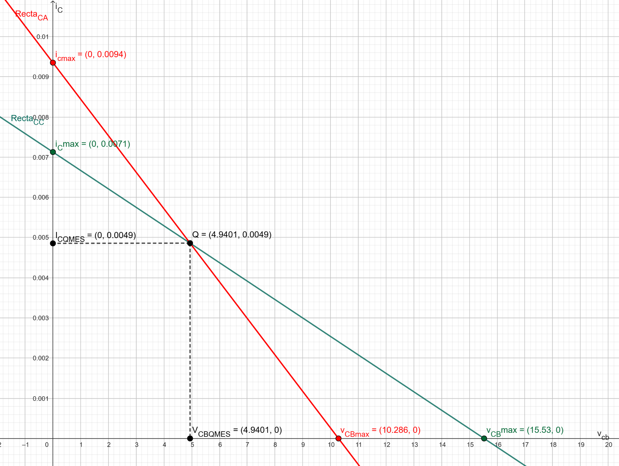
Análisis y recta de carga

Slide 20
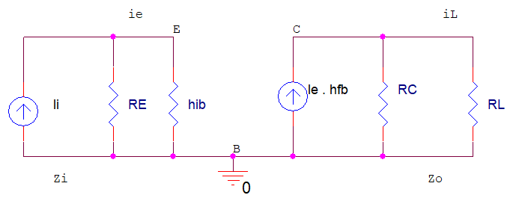
Cálculos en pequeña señal
Circuito híbrido del transistor en base común

Slide 21

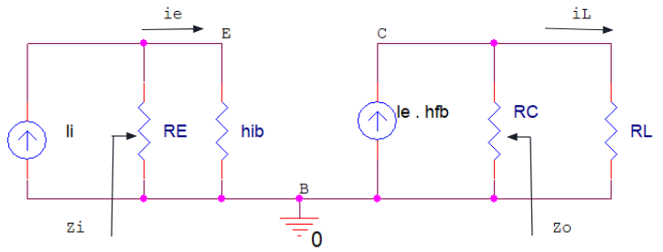
Cálculos en pequeña señal
Impedancia de entrada
Impedancia de salida

Slide 22

Cálculos en pequeña señal
Ganancia de corriente

Slide 23

Cálculos en pequeña señal
Ganancia de tensión

Slide 24
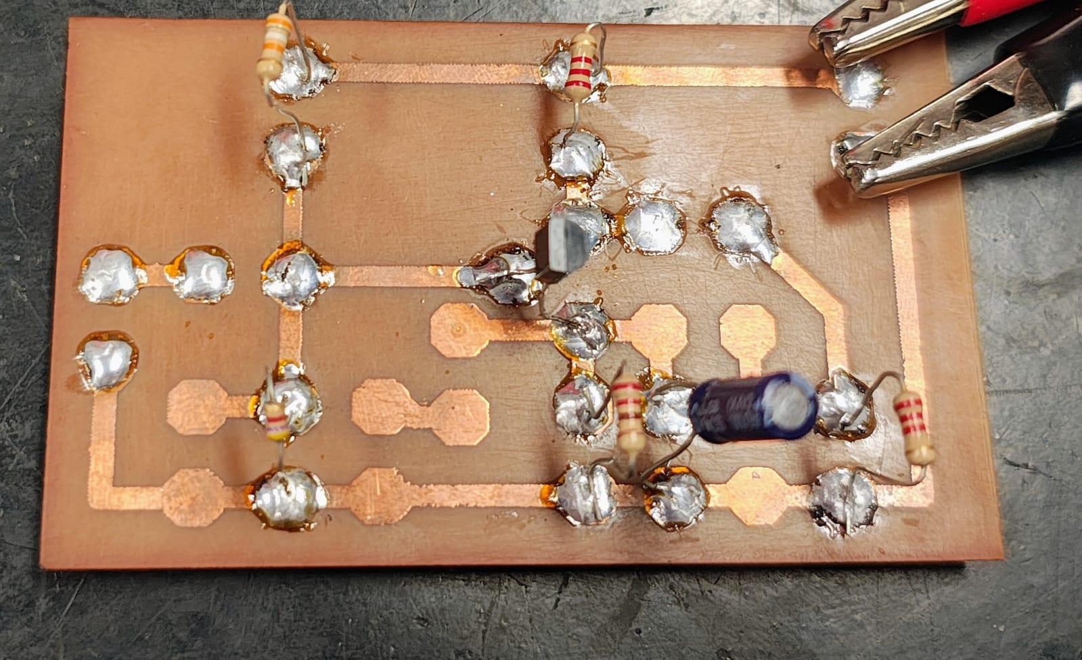
Implementación

Slide 25
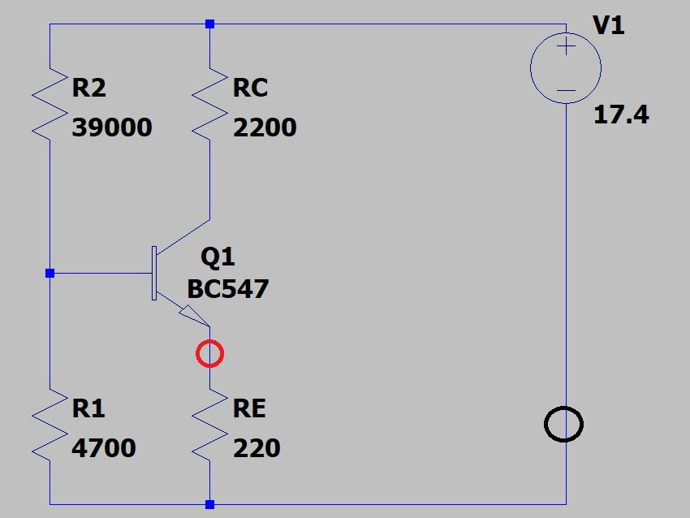
Mediciones indirectas
VE=1,06V

Slide 26
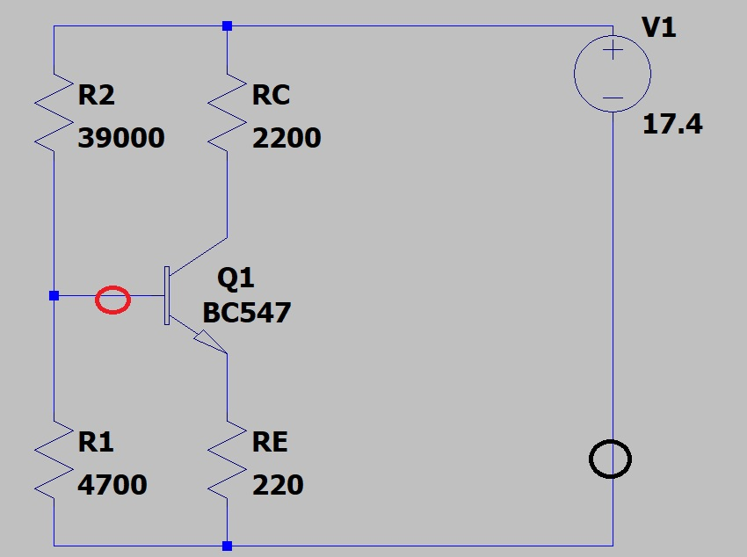
Mediciones indirectas
VB=1,71

Slide 27
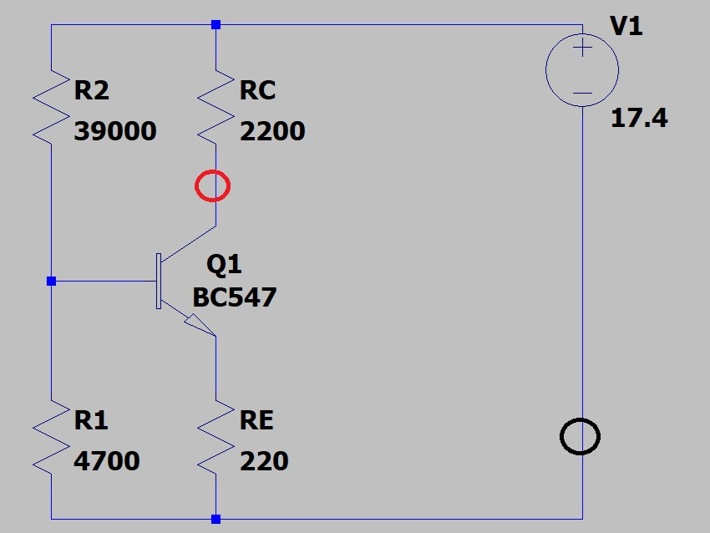
Mediciones indirectas
VC=7,36V

Slide 28
Mediciones indirectas
VCB= VC - VB = 7,36V - 1,71 V = 5,65 V
ICQ= VCC-VC / RC = (17,4V - 7,36V) /2200Ω =4,56 mA
IR1= VB/R1 = 1,71V/ 4700Ω =0,362 mA
IR2= VCC-VB/R2 =(17,4V-1,71V)/ 39000Ω =0,402 mA
IBQ=IR2-IR1 =0,402 mA -0,362 mA=0,038 mA

Slide 29
Tabla de comparación
 | Análisis | Medición
VCBQ | 4,94V | 5,65 V
ICQ | 4,86 mA | 4,56 mA
IR1 | 0,376 mA | 0,362 mA
IR2 | 0,401 mA | 0,402 mA
IBQ | 0,0247 mA | 0,038 mA

Slide 30
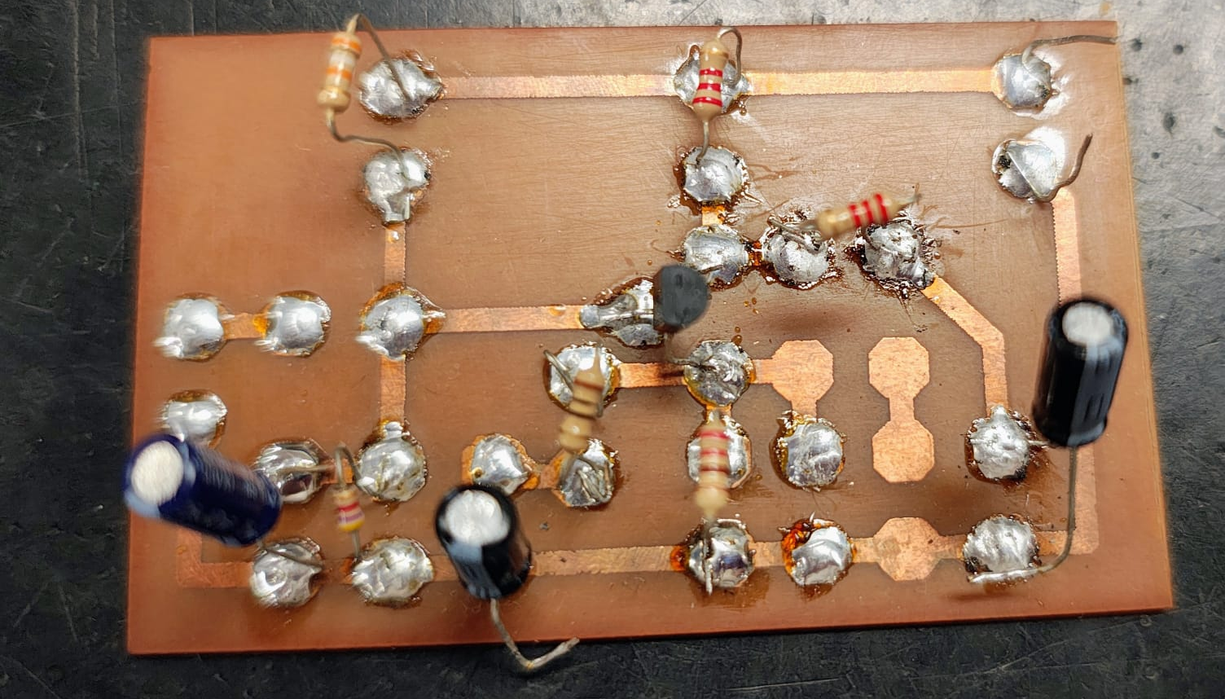
Pequeña Señal

Slide 31
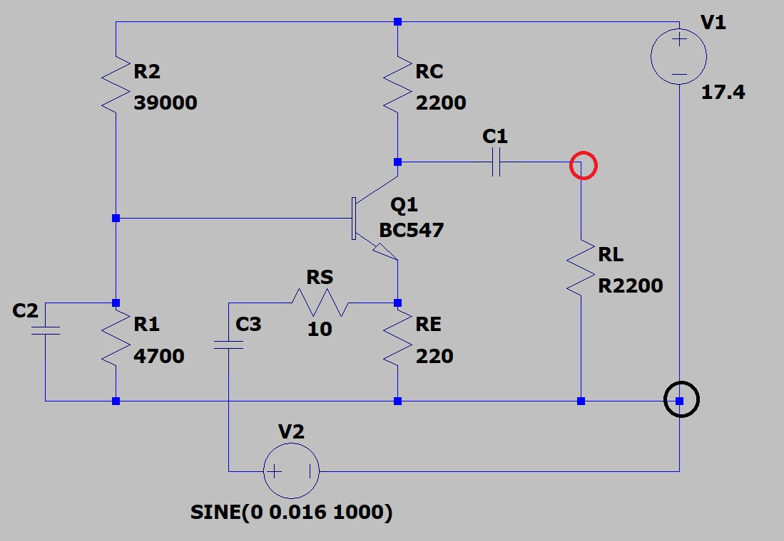
VL=1Vpp

Slide 32
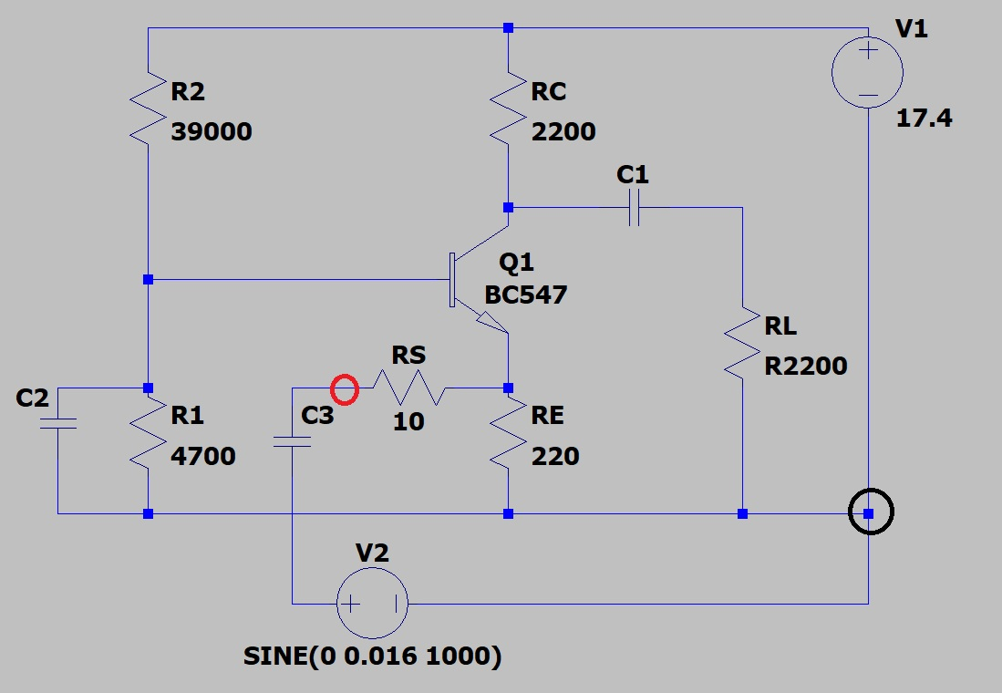

Slide 33
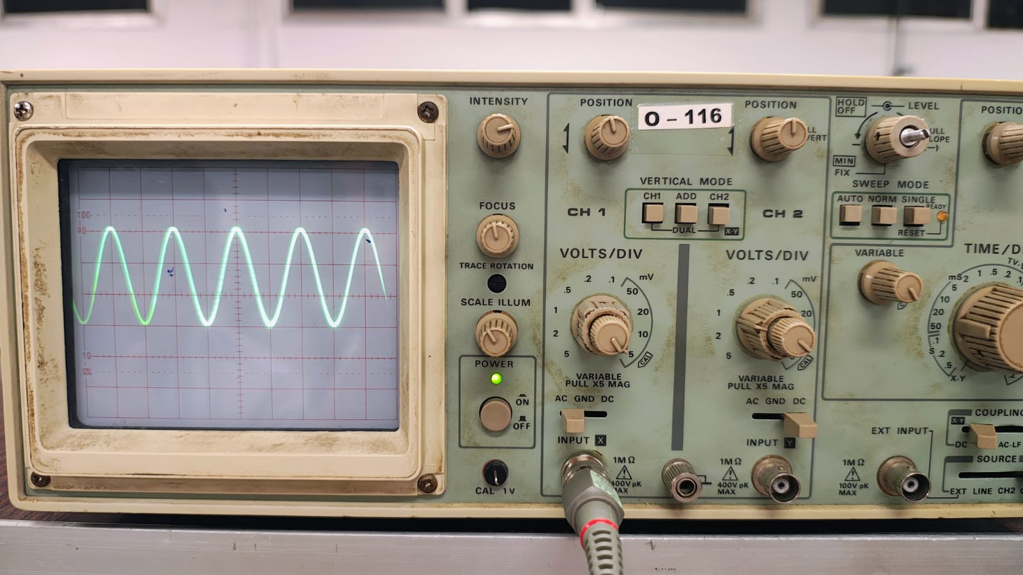
VS=16 mVpp

Slide 34
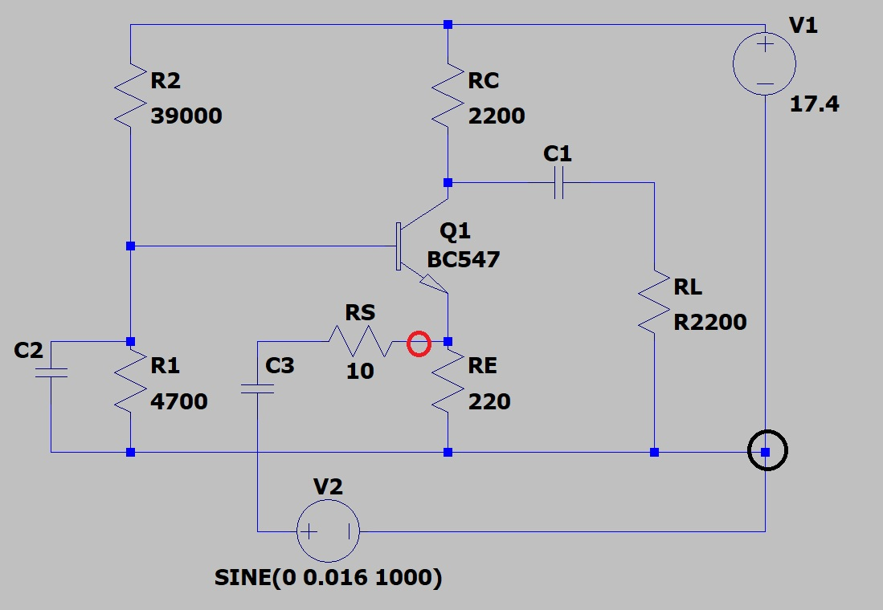

Slide 35
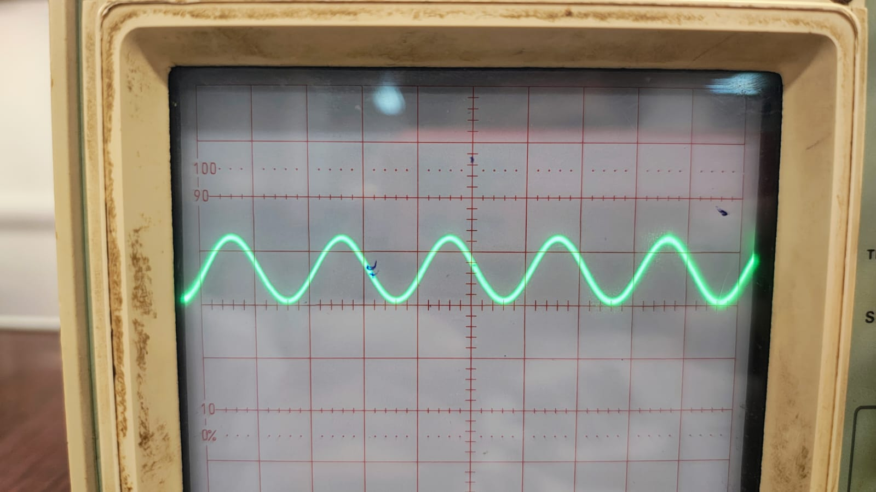
VI=7 mVpp

Slide 36
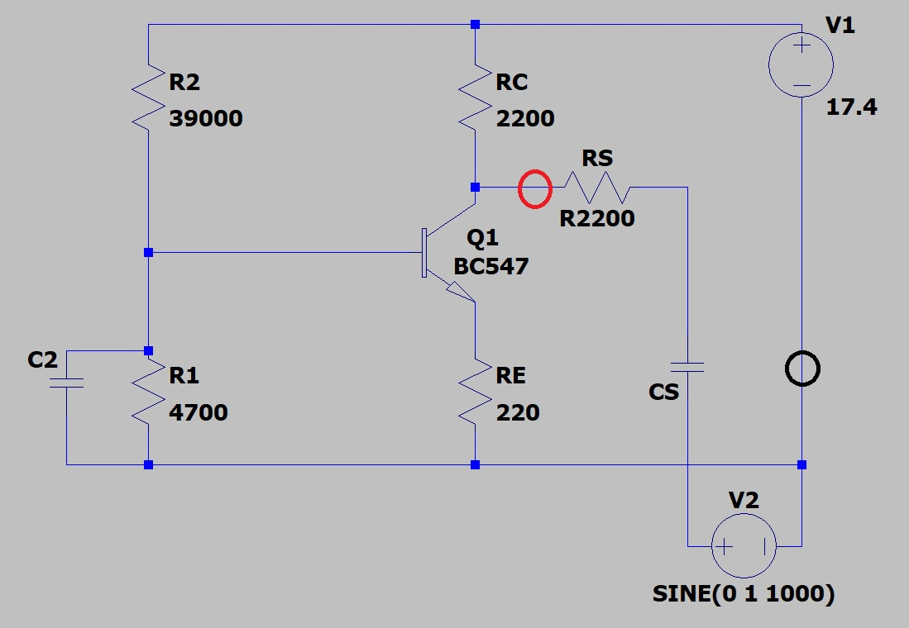
Vo= 1 Vpp

Slide 37
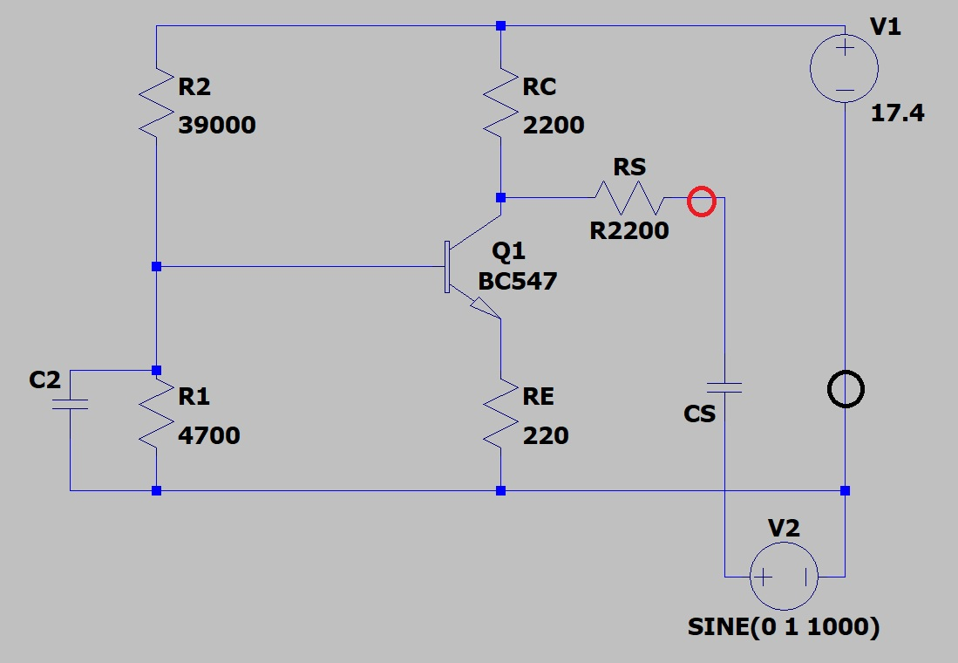
VS=2,1 Vpp

Slide 38




Mediciones en pequeña señal
Entrada
Vs=16 mVpp
Vi=7 mVpp
VL=1 Vpp
Salida
Vo=1 Vpp
Vs=2,1 Vpp

Slide 39
Tabla de comparación
 | Análisis | Medición
Av | 213,99 | 143,5
Ai | 0,488 | 0,50
Zi | 5,023 Ω | 7,77 Ω
Zo | 2200 Ω | 2000 Ω

Slide 40
Conclusiones

